Slide 1
Programozástanulás mentorálása
Haladási naplóval
Szalayné Tahy Zsuzsanna
sztzs@caesar.elte.hu
ELTE IK
Czirkos Zoltán
czirkos@eet.bme.hu
BME EET

Slide 2
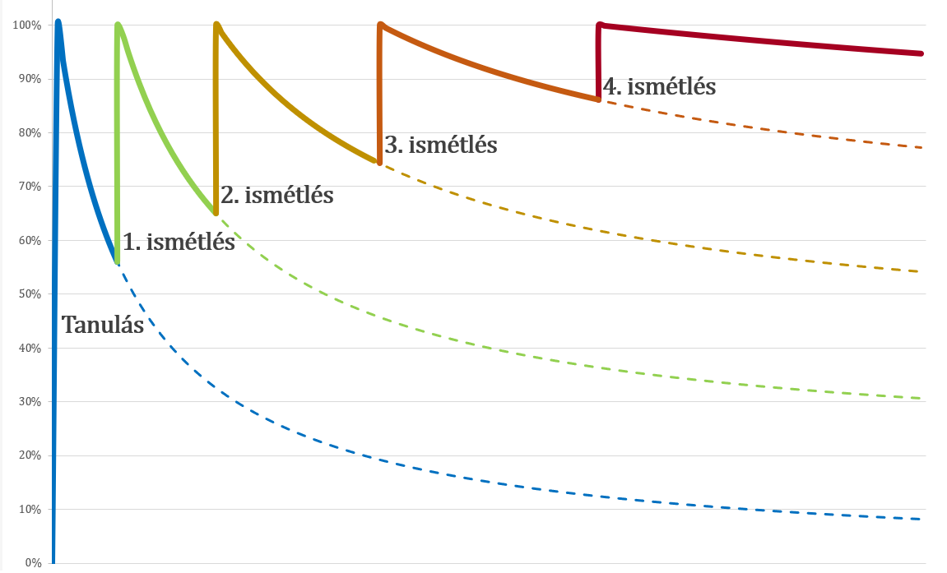
Learning Activity Unit
4.
Szünet
4.
Pause
5a. Using
Repeating
5a. Felhasználás
Ismétlő
1.
Initial learning
2.
Trying
3. Experimenting
1. Ismeretszerzés
2.
Kipróbálás
3.
Alkalmazás
5b. Using Modifying
5b. Felhasználás
Módosított
5c. Felhasználás
Kreatív
5c. Using
Creating
Bloom-féle taxonómia
Értékelés
Szintézis
Analízis
Alkalmazás
Megértés
Ismeretszerzés
Ebbinghaus: felejtési görbe
Tantárgy felépítése
Előadás
Labor
Gyakorlat
Önálló tanulás
Vizsga

Slide 3
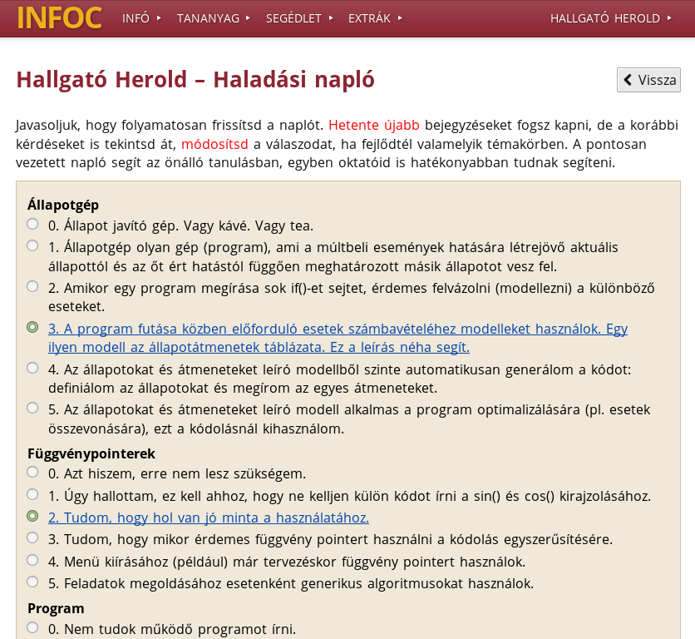
Haladási napló
        18 téma
          …kódolás…
          …függvény…
          …pointerek…
        Haladás minden egyes
        témában
        Önértékelés
        Oktató monitorozza
        Nem minősítő elem
        Nem kötelező
          legfrissebb legfelül
          minden választható elem látszik

Slide 4
Haladási napló
Struktúra
Függvény
Vizsga
Hetente frissíthető feladat
Rekurzió
Függvények (példa)
0. Nem volt dolgom függvényekkel
1. A függvény olyan reláció, amelyben az értelmezési tartomány minden eleméhez hozzárendeljük az értékkészlet pontosan egy elemét.
2. A függvény egy "gép", ami a bemenetén beadott argumentumokból előállítja a függvényértéket..
3. A függvény programegység, amely a megadott argumentumokat felhasználva a programban változásokat eredményezhet vagy a programnak visszaad egy értéket, adatot.
4. Programírás során részfeladatokban gondolkozom, rögtön függvényeket írok, nem csak utólag bontom szét a programom.
5. Programom tervezésekor adattípusokra mint objektumokra gondolok, a függvények ezen objektumok működését írják le.
Struktúra
Függvény
Vizsga
Rekurzió

Slide 5
Hallgatók aktivitása

Slide 6
Eredmény - Jegy
A Haladási Naplóban adott 3-nál kisebb érték,
vagy
a válaszok elmaradása korai jelei a sikertelenségnek
30%
sikertelen
 | 2015 | 2016 | Trend
Hallgatók száma | 565 | 617 | ⇗
Felvételi pontszám átlaga az évfolyamra | 424,65 | 423,87 | ⇘
Felvételi ponthatár az évfolyamra | 375 | 370 | ⇘
Előzetes tudásfelmérés kérdőívének átlagos eredménye | 4,02 | 3,44 | ⇘
Jegyek átlaga (0–5 skálán, 0: nincs aláírás) | 2,88 | 2,94 | ⇗

Slide 7
Kis ZH eredmények 2015 vs. 2016
1. kZH: a Haladási Naplónak
nincs hatása
3. kZH elvárásai kiszámíthatók,
segít a Haladási Napló
4. És 5. kZH
kevesebb 0 és 1 pontos
több jobban teljesítő
6. kZH jegy- és pontszámnövelő

Slide 8
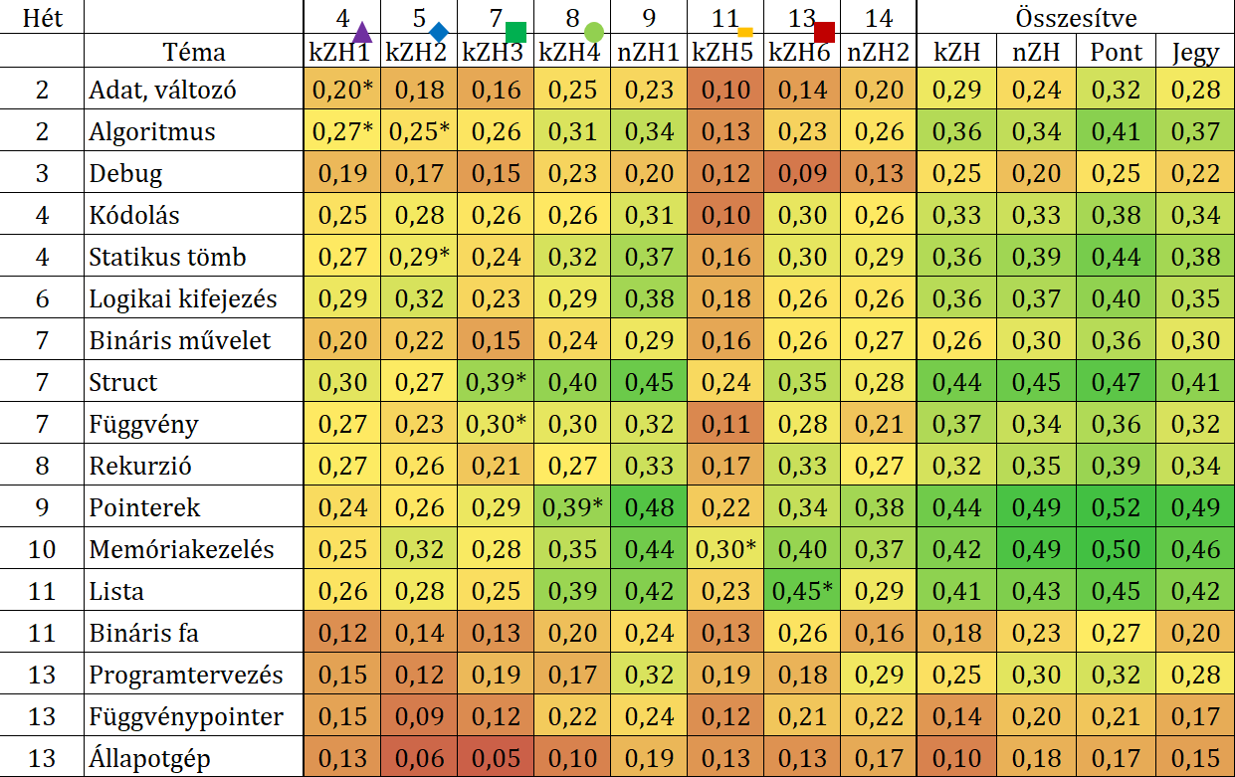
Tantárgyfejlesztés
Néhány téma
nem értékelt
{
Fókuszban:
struct, pointer,
lista, memória
{
Utolsó témák:
nem értékelt
Feladat: dinamikusan foglalt tömb A hallgatók 10%-ánál a „megoldás”: lista
Adat, változó
Kódolás…
kZH5
Memória
Lista

Slide 9
Köszönjük a figyelmet
Szalayné Tahy Zsuzsanna
sztzs@caesar.elte.hu
ELTE IK
Czirkos Zoltán
czirkos@eet.bme.hu
BME EET

